Slide 1
ТЕСТИРОВАНИЕ

Slide 2
Авто-тестирование
Проверять систему по частям (Unit tests)
Тесты — программки
Работают автоматически: Red / Green
Независимые
друг от друга;
от среды выполнения
Повторяемые
Быстрые

Slide 3
Зачем?
Тест —обратная связь
Тест — страховка при рефакторинге
Чувство уверенности в своем коде
Чувство уверенности в чужом коде

Slide 4
Test Framework Demo

Slide 5
NUnit
http://nunit.org/index.php?p=docHome&r=2.6.3

Slide 6
Абсолютный минимум
Алгоритм → тест
Есть граничные случаи → тест + docs
Формат данных → тест
Изменение формата → тест на совместимость
Внешний API → тест
Изменение API → тест на совместимость
Регулярное выражение → тест
Много данных → нагрузочный тест

Slide 7
Практика (30 мин)
1. Частотный словарь добавленных слов (от слова берутся только первые 10 символов в нижнем регистре) 3. Порядок — по убыванию частоты слова. При одинаковой частоте — лексикографически.
public interface IWordsStatistics
{
void AddWord(string word);
IEnumerable<Tuple<int, string>> GetStatistics();
}

Slide 8
Практика
Открываем DoNotOpen!

Slide 9
Антипаттерны
No cleanup
Local Hero
Loudmouth
Free Ride
http://blog.james-carr.org/2006/11/03/tdd-anti-patterns/

Slide 10
Анатомия теста
Гуру советуют AAA:
Arrange
Act
Assert
Notes:
Много Assert-ов — плохо. Непонятно, что проверяет тест.

Slide 11
Тесты как спецификация
class Superman_should {
[Test]
public void save_kitten_from_tree(){
… superman.Act();
Assert.IsTrue(kitten.IsSaved());
}
[Test]
public void wear_redBlue_suit(){
… }
…
}

Slide 12
Имя теста как спецификация
Что должно быть в имени теста?
System under test (UnitOfWork)
Input/state description
Requirement to check
http://java.dzone.com/articles/7-popular-unit-test-naming

Slide 13
Имя теста как спецификация
TestParse
Parse_Fails
Parse_BigNumbers
Parse_NumbersGreaterThanMaxInt
Fail_OnNegativeNumbers

Slide 14
Имя теста как спецификация
isAdult_AgeLessThan18_False
ParseInt_should.Fail_On_NonNumber
Stack_should.beEmpty_after_creation
When_MandatoryFieldsAreMissing_Expect_StudentAdmissionToFail

Slide 15
Пример
SUT_InputDescription_Requirement()

Slide 16
Jasmine framework (JS)
describe("distance converter", function () {
it("converts inches to centimeters", function () {
expect(Convert(12, "in").to("cm")).toEqual(30.48);
});
it("converts centimeters to yards", function () {
expect(Convert(2000, "cm").to("yards")).toEqual(21.87);
});
});
http://jasmine.github.io/2.2/introduction.html

Slide 17
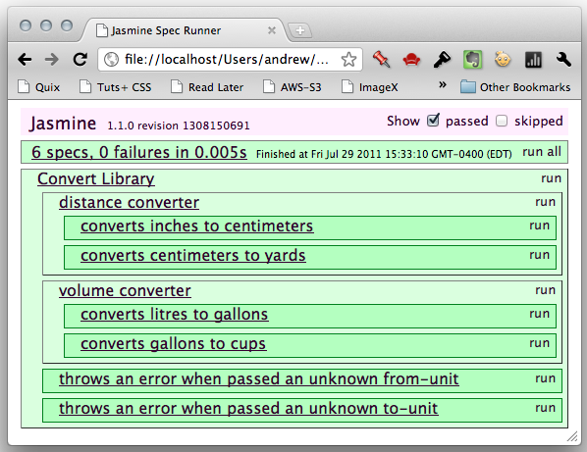
Jasmine framework (JS)

Slide 18
Практика
Markdown.txt
AAA
No anti-patterns
Tests as specification
http://regexlib.com/CheatSheet.aspx

Slide 19
Test Driven Development

Slide 20
Проблема
До тестов руки не дошли...

Slide 21
TDD
Design
Test
Test
Implement

Slide 22
TDD Demo

Slide 23
TDD-радикализм
Ни строчки рабочего кода без теста.
Падающий тест — единственная причина, по которой можно приступать к кодированию рабочей системы
Duct-tape programming

Slide 24
TDD ваши возражения?
Слайд ответов на возражения

Slide 25
Практика
Code-Kata

Slide 26
Scoring Bowling
The game consists of 10 frames as shown above. In each frame the player has
two opportunities to knock down 10 pins. The score for the frame is the total
number of pins knocked down, plus bonuses for strikes and spares.
A spare is when the player knocks down all 10 pins in two tries. The bonus for
that frame is the number of pins knocked down by the next roll. So in frame 3
above, the score is 10 (the total number knocked down) plus a bonus of 5 (the
number of pins knocked down on the next roll.)
A strike is when the player knocks down all 10 pins on his first try. The bonus
for that frame is the value of the next two balls rolled.
In the tenth frame a player who rolls a spare or strike is allowed to roll the extra
balls to complete the frame. However no more than three balls can be rolled in
tenth frame.

Slide 27
Design
class Game{
void Roll(int pins) { }
int GetScore() { }
}

